Slide 1
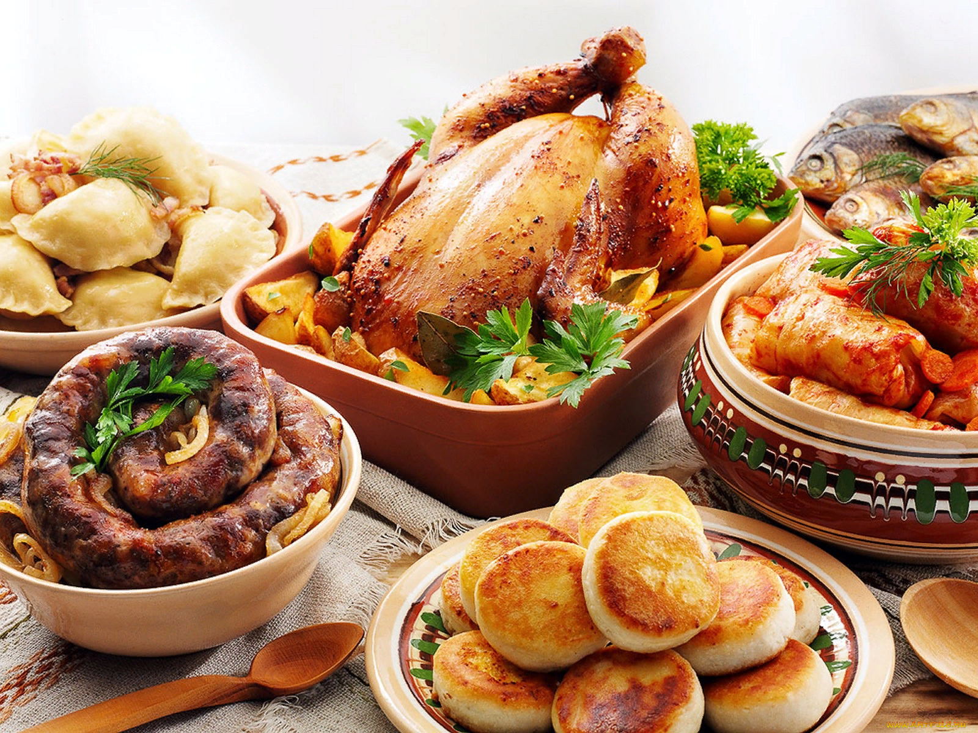
Лексика повсякденного спілкування.
Кухня. Страви
Завдання:
Розширити словниковий запас з теми «Кухня. Страви » за рахунок уведення нових лексичних одиниць.
Сформувати орфоепічні вміння й навички правильного наголошування слів.

Slide 2
Збагачення словника
Прочитайте слова, співзвучні з російськими відповідниками, чітко вимовляючи й правильно їх наголошуючи
Овочі:(суцвіття, насіння, листя, стебла, плоди, бульби, коренеплоди, цибулини) : баклажан, боби, горох, імбир, кабачок, капуста, кольрабі, кінза, морква, перець, петрушка, помідор, ревінь, редис, спа́ржа, хрін, цвітна капуста, часник, шампіньйон, шпинат.

Slide 3
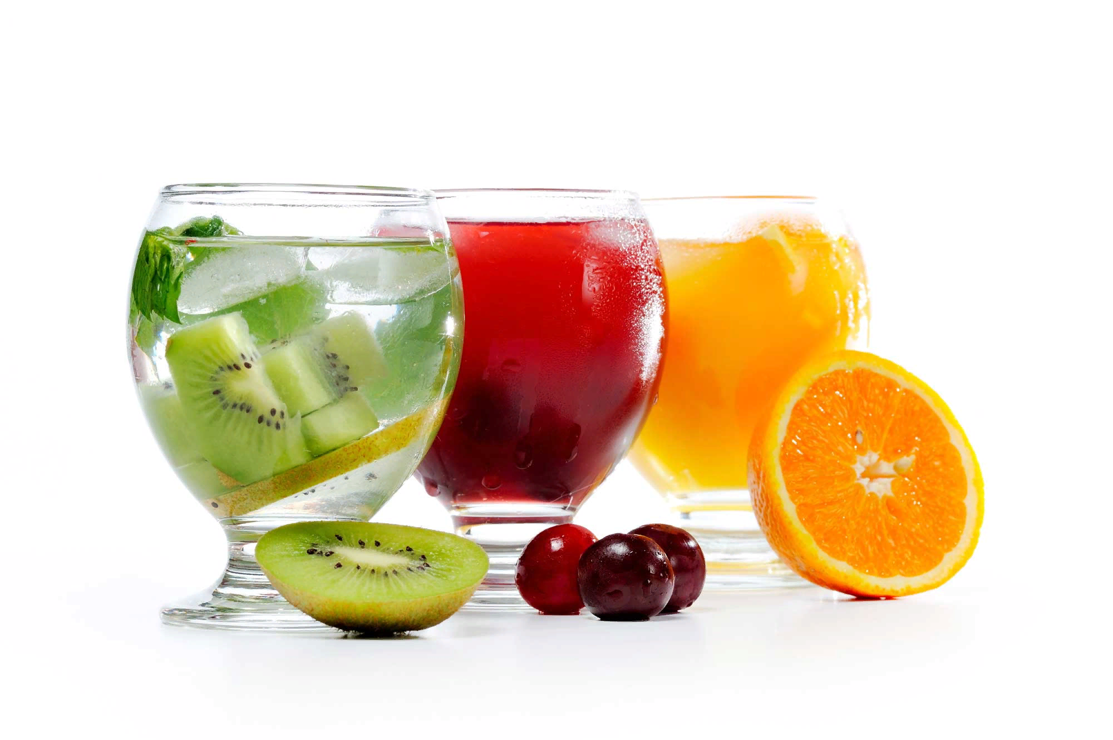
Фрукти ( фрукти, ягоди), зернові культури: ананас, апельсин, вишня, лохина, грейпфрут, гречка, груша, диня, кукурудза, лайм, лимон, малина, манго, мандарин, овес, персик, пшениця, пшоно, рис, слива, смородина, хурма, черешня, яблуко, ячмінь.
Напої: бальзам, вино, вода, йогурт, еспресо, какао, капучино, кефір, кисіль, компот, коньяк, лате, лимонад, лікер, мартіні, молоко, морс, ряжанка, ситро, фреш, чай, шампанське.

Slide 4
Перші і другі страви:
Борщ, бульйон, капусняк, солянка, суп, варена ковбаса, вареники, відбивна котлета, галушка, зрази, копчена ковбаса, паста, пельмені, рагу, рублена котлета.
Гарніри й інші продукти харчування: аджика, вермішель, гірчиця, кетчуп, куліш, макарони, рисова каша, сало, смалець, соус, спагеті, чипси.
Посуд, прибори, приладдя: блюдо, блюдце, графин, джезва (або турка), каструля, ложка, миска, м’ясорубка, ніж, пе́речниця, піала́, піднос, сковорідка, тарілка, чайник, чашка.

Slide 5
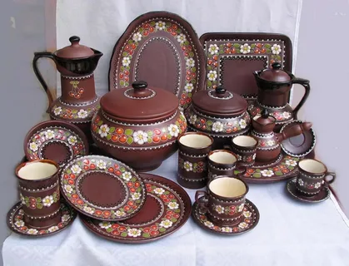
Посуд, прибори, приладдя:
блюдо, блюдце, графин, джезва (або турка), каструля, ложка, миска, м’ясорубка, ніж, пе́речниця, піала́, піднос, сковорідка, тарілка, чайник, чашка

Slide 6
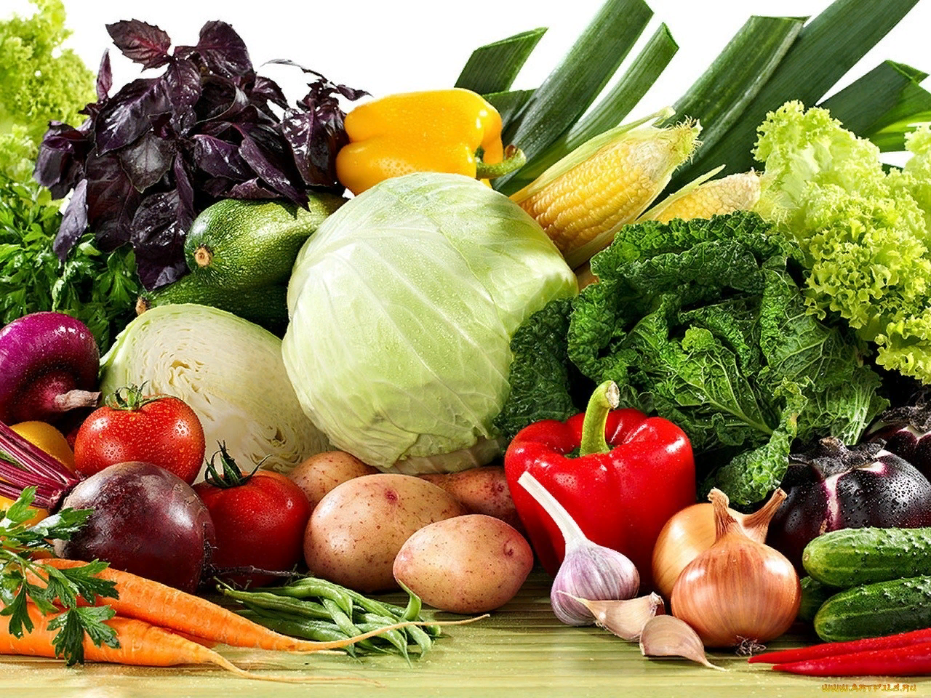
Відповідність слів в українській і російській мовах
Овочі:
Буряк – свекла
Гарбуз – тыква
Жито – рожь
Картопля – картофель
Квасоля – фасоль
Кріп – укроп
Огірок – огурец

Slide 7
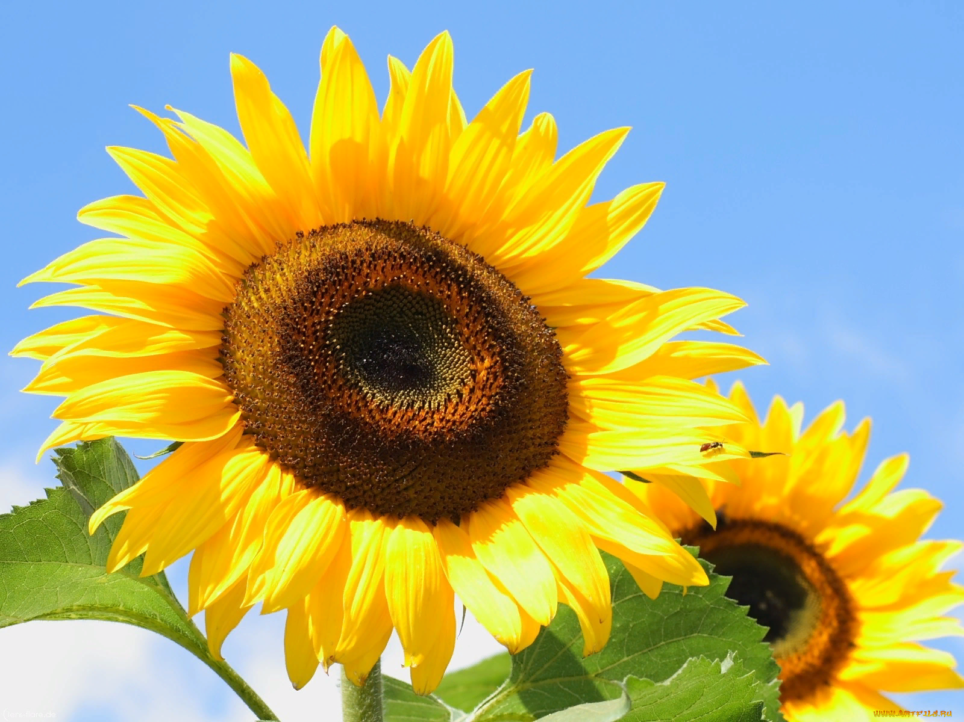
Печериця, шампіньйон – шампиньон
Селера – сельдерей
Соняшник – подсолнечник
Цибуля –лук

Slide 8
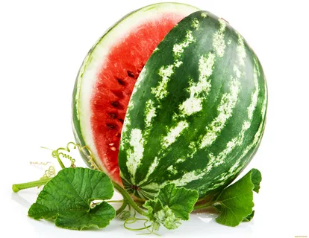
Фрукти:

Slide 9
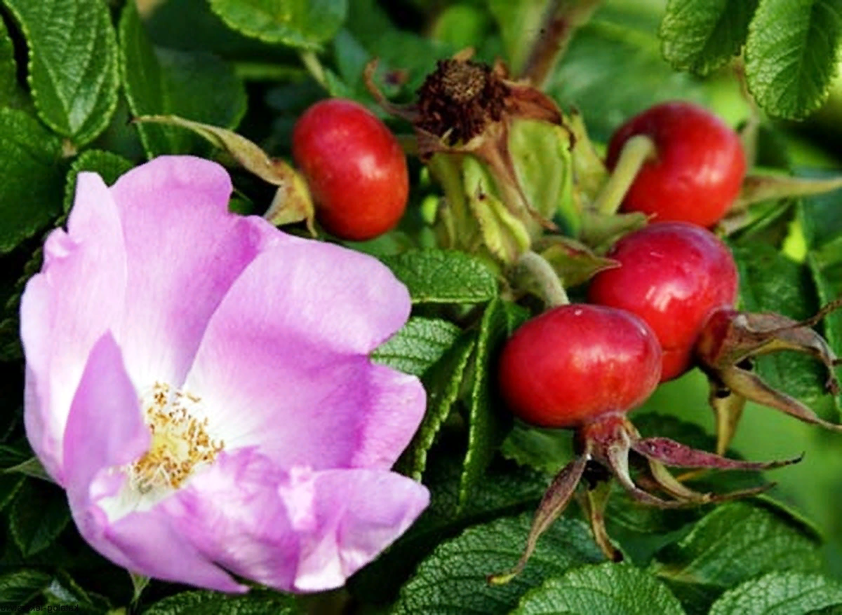

Slide 10
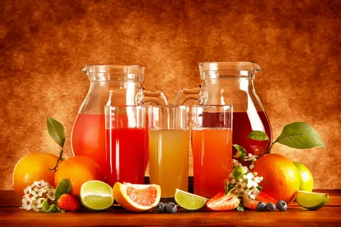
Напої:
Горілка – водка
Кава – кофе
Пряжене молоко – топленое молоко
Сік – сок
Узвар – компот из сухофруктов

Slide 11
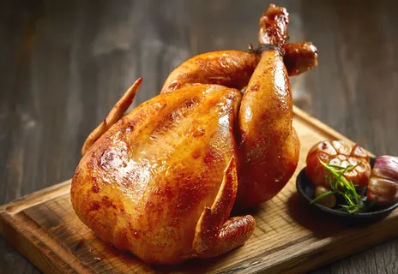
Перші й другі страви
Печеня – жаркое
Смажена риба – жареная рыба
Смажена свинина – жареная свинина
Смажене курча – жареный цыпленок
Тушкована телятина – тушеная телятина
Юшка – уха

Slide 12
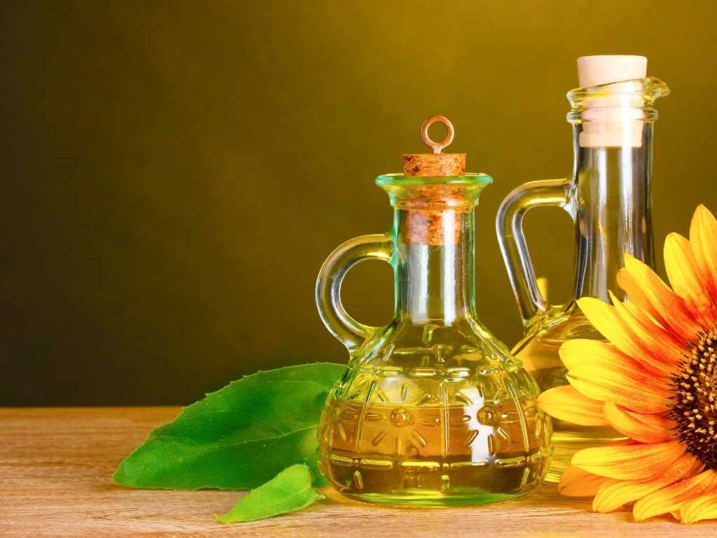
Гарніри, приправи:
Вершки – сливки
Вершкове масло – сливочное масло
Картопляне пюре – картофельное пюре
Олія – масло ( подсолнечное, оливковое)
О́́́́цет – уксус

Slide 13
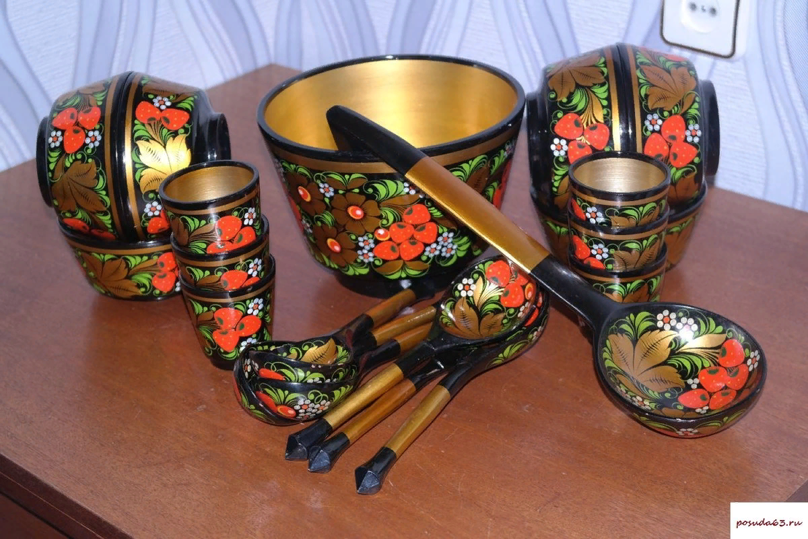
Посуд, прибори, приладдя:
Виделка – вилка
Деко – противень
Друшляк – дуршлаг
Кавник – кофейник
Кавомолка – кофемолка
Кара́фа – графин
Ополоник – половник

Slide 14
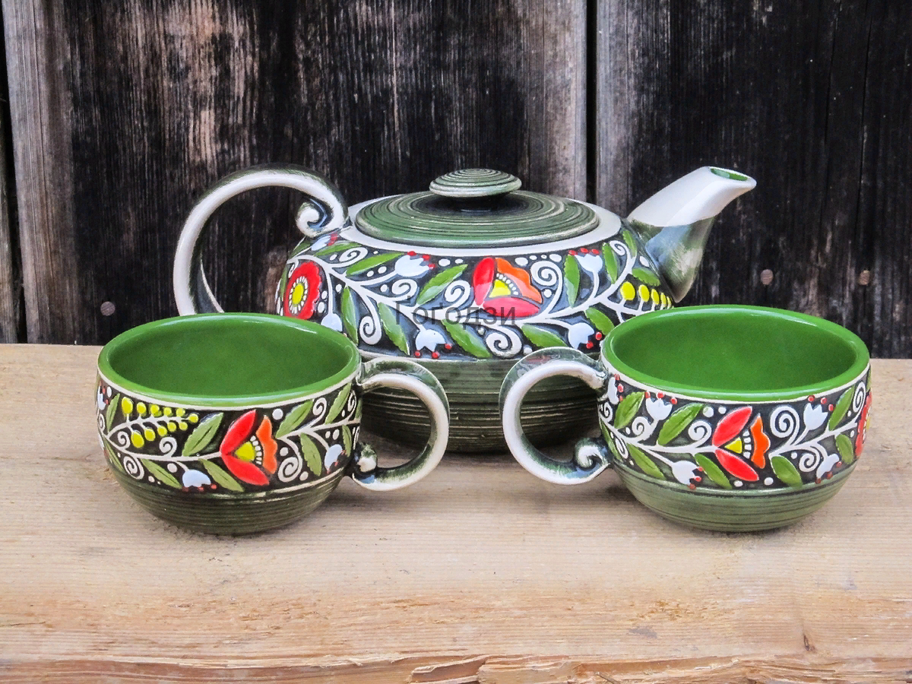

Slide 15
Зауважте!
Треба казати не перші блюда, а перші страви, адже блюдо – це посудина, воно може бути скляним, глиняним, круглим чи овальним, наприклад: На срібному блюді винесли другу страву – запечену перепілку.
Розрізняйте слова їжа і їда. Їжа – це продукти харчування, а їда – це процес споживання продуктів, наприклад: Під час їди їжу треба ретельно пережовувати.

Slide 16
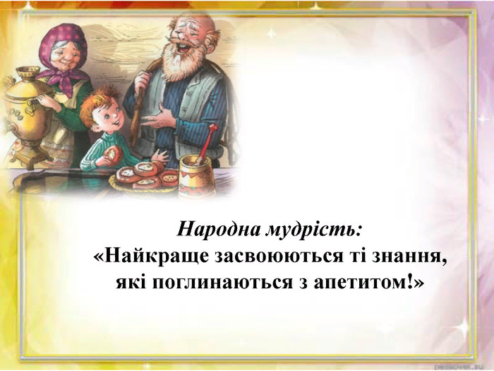
Вислови з народної мудрості:
Перший бублик глевкий. Перший млинець нанівець.
Усі люди на одне сонечко глядять, та не одне їдять.
Як рахувати сир, то й вареників не їсти.
Їж та хвали, щоб іще дали.
Найміть мене обідати.
З води обіду не звариш.
І соловей не співає, коли він їсти нічого не має.

Slide 17
Редагування
Бульвар Тараса Шевченко довжиною три кілометра, Бібіковський бульвар – це його бувша назва.
Моя сестра купила квартиру в розстрочку, не дивлячись на економічну кризу, а я завжди казав: купувати – це її уязвиме місце.
Щоб добратися до музикальної школи, тобі треба повернути за угол будинка й пройти до мраморної бесідки.

Slide 18
Правильний варіант слововживання
Неправильно | Правильно
Зробити наступним чином | Зробити таким чином
Тушити згідно рецепту | Тушкувати згідно з рецептом
Жарити по рецепту | Смажити за рецептом
Яйце всмятку | Некруте яйце, рідке яйце
Свіжий творог | Свіжий сир
Кофе зі сливками | Кава з вершками
Уталити жажду | Утамувати спрагу
Приємного апетиту | Смачного
Пішов за водою | Пішов по воду
Із- за нехватки досвіду | Через брак досвіду

Slide 19
Поетична хвилинка
Яйце розіб’є, білком помаже,
На дерев’яну лопату – та в піч,
І тріскотітиме іскрами сажа –
Мініатюрна зоряна ніч.
На хмелі замішаний, видме груди,
Зарум’янілий, круглий на вид.
Скоринка засмалена жаром буде,
Аж розіграється апетит.
В підсохлому тісті кленова лопата
Вийме з черені, де пікся в теплі, -
І зачарується білена хата
З сонця пахучого на столі.

